Slide 1
ИНТЕЛЛЕКТУАЛЬНЫЕ ИНФОРМАЦИОННЫЕ СИСТЕМЫ
ТЕМА ЛЕКЦИИ:
ГЕНЕТИЧЕСКИЕ АЛГОРИТМЫ, ИСПОЛЬЗУЮЩИЕ ИДЕИ ПОСТРОЕНИЯ ФРАКТАЛОВ
Массель Л.В., д.т.н., профессор Института информационных технологий и анализа данных ИРНИТУ

Slide 2
ФРАКТАЛЬНЫЙ ПОДХОД К СТРУКТУРИРОВАНИЮ ЗНАНИЙ

Slide 3
СТРАТИФИКАЦИОННЫЙ ПОДХОД К СТРУКТУРИРОВАНИЮ ЗНАНИЙ
При структурировании знаний наиболее часто используются свойства иерархичности и статификации, т.е. расслоения. В системологии рассматривается стратификационный подход к построению формальных структур моделей (от «страта», т.е. слой) .
Стратификационные модели представляют собой математические описания иерархии детерминирующих связей, механизмов и структур сложных многокомпонентных систем. Стратификационные модели представляют собой машинно-ориентированные понятия.
Т.е., говоря о стратификации систем, мы, как правило, имеем ввиду конструирование БД или БЗ, над которыми определены вычислительные процессы локально исследованных задач. Недостатком стратификационной модели является то, что при общем рассмотрении понятие стратификационной модели имеет громоздкую абстрактную структуру.

Slide 4
ИНФОРМАЦИОННОЕ МОДЕЛИРОВАНИЕ
В теории систем БД в последние годы сложилось новое направление исследований, которое получило название семантического и концептуального моделирования. При практическом применении получил распространение термин «инфологическое моделирование».
Недостаток инфологических моделей состоит в том, что они, отражая основные объекты предметной области, являются статистическими, т.е. не отражают основных процессов предметной области.
Основными понятиями инфологического моделирования является экземпляр и тип. Понятие «тип» нашло отражение в теории программирования. В объектно-ориентированном программировании ему соответствует понятие «класс».
При структурировании знаний основной акцент делается на анализе процедур принятия решений, причем большое внимание уделяется эвристическим знаниям.

Slide 5
ФРАКТАЛЬНЫЙ ПОДХОД К СТРУКТУРИРОВАНИЮ ЗНАНИЙ
Рассмотрим концептуальную модель структурирования знаний, основанную на представлении разных форм или видов знаний как объектов расслоенного (стратифицированного) информационного пространства.
Определим информационное пространство как пространство, в которое отображается вся доступная нам информация о жизнедеятельности живых и функционировании технических объектов, т.е. известная нам часть знаний о картине мира.
Под объектом информационного пространства будем понимать некоторую совокупность свойств, проявляющуюся в виде реального объекта или процесса.
Сущность объекта – это инвариант, т.е. совокупность существенных и не изменяющихся свойств объекта.
Тогда информация – это совокупность описаний сущности и отношений между ними (последние порождают изменяющиеся свойства объектов).

Slide 6
ФРАКТАЛЬНЫЙ ПОДХОД К СТРУКТУРИРОВАНИЮ ЗНАНИЙ
Предлагаемая концептуальная модель названа фрактальной стратифицированной моделью (ФС-моделью). Она отражает такие свойства, присущие организации знаний, как стратификация, иерархичность и фрактальность.
В математике фракталами называют геометрические формы, нерегулярная структура которых повторяется в разных масштабах; или, иначе, множество с нецелой размерностью для описания негладких кривых поверхностей. Примеры фракталов: равносторонний треугольник; еловая ветвь; снежинка.
Понятие фрактальности широко используется в топологии, географии, физике, медицине, компьютерной графике.
Один из основоположников теории фракталов Мандельброт определяет фрактал как структуру, состоящую из частей, которая подобна целому (самоподобие).

Slide 7
ФРАКТАЛЬНОСТЬ
Под фрактальностью понимают свойство природы повторяться в разных масштабах и времени (например, модель солнечной системы и планетарная модель атома ядра и электронов – фрактальность в пространстве; дерево вырастает из семени – фрактальность во времени).
В нашем случае фрактальность используется не в математическом, а в философском смысле, т.е. как методологическое свойство, позволяющее одновременное рассмотрение разномасштабных объектов и процессов с сохранением инварианта при изменении масштаба.
При рассмотрении свойств фрактальности выделяют два базовых свойства:
  самоподобие
  сохранение инварианта

Slide 8
ФРАКТАЛЬНАЯ СТРАТИФИЦИРОВАННАЯ МОДЕЛЬ ИНФОРМАЦИОННОГО ПРОСТРАНСТВА
Вся существующая информация о предметной области может быть отображена в информационное пространство, которое можно представить в виде совокупности информационных слоев (миров), состоящих из однотипных информационных объектов.
Информационный объект представляется в виде совокупности свойств, отражающих реальный объект или процесс
Знания некоторой предметной области могут быть структурированы с помощью ФС-модели, заданной тройкой (S, F, G), где
  S – информационный мир (множество информационных объектов),
  F – множество отображений,
  G – множество инвариантов

Slide 9
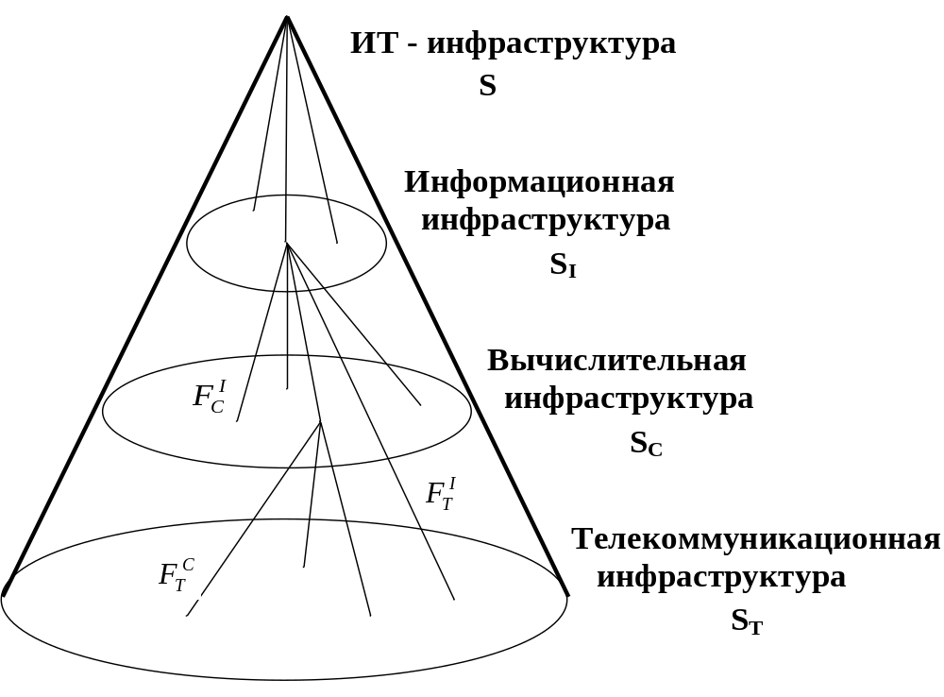
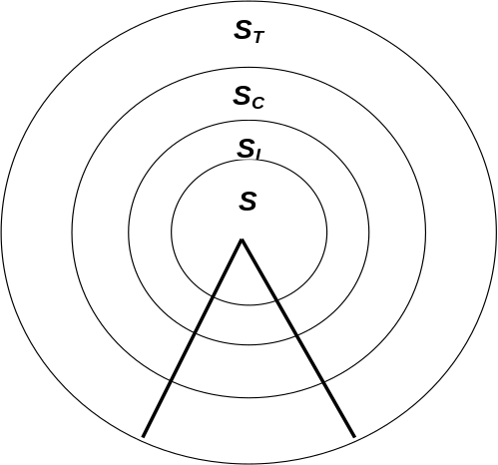
ФРАКТАЛЬНАЯ СТРАТИФИЦИРОВАННАЯ МОДЕЛЬ
ИТ-ИНФРАСТРУКТУРЫ НАУЧНЫХ ИССЛЕДОВАНИЙ
Концепция создания ИТ-инфраструктуры методологически обосновывается с помощью фрактальной стратифицированной модели (ФС-модели) информационного пространства. Графически ФС-модель удобно изображать в виде вложенных сферических оболочек. Каждому уровню знаний соответствует свой слой (или страта) этого пространства и соответственно свой информационный мир. Последовательность отображений может отражать процесс познания.

Slide 10
МАТЕМАТИЧЕСКОЕ ОПИСАНИЕ ФС-МОДЕЛИ
Вся существующая информация о предметной области, т.е. знания о реальных процессах и объектах, может быть отображена в информационное пространство L = {li}, состоящих из информационных объектов li , i = 1…n.
Информационный объект li представляется в виде совокупности свойств pj, отражающих реальный объект или процесс
li = {pj}, j = 1…n.
Знания некоторой предметной области могут быть структурированы с помощью ФС-модели, определяемой тройкой (S, F, G) и представляющей пространство L в виде слоев (или информационных миров) однотипных объектов li , если:
а) информационный мир S может быть расслоен
б) информационный объект si – совокупность элементарных или сложных свойств
в) заданы разбиения S на слои однотипных объектов (причем эти слои не пересекаются), такие, что si , в свою очередь, может быть расслоен.
S = {si}, i = 1…n
Ø, i ≠ j)

Slide 11
МАТЕМАТИЧЕСКОЕ ОПИСАНИЕ ФС-МОДЕЛИ
г) задано множество отображений F (из любого слоя в каждый), таких, что сохраняются инварианты, т.е. существенные свойства любого li или всех li , которые относятся к si
д) задано множество инвариантов G, определяемое тройкой (G0, Gi, gj), i = 1…n, j = 1…m, где
G0 – это инвариант разбиения S,
Gi – это инвариант слоя si,
gj – это инвариант объекта lj.
G0(S) – «истина», если [G1(S1) & G2(S2) &… &Gn(Sn)] – «истина».
Gi(Si) – «истина», если [g1(l1) & g2(l2) &… &gm(lm)] – «истина».
Примечание. Инвариант задается предикатом (или логической функцией), принимающей значение «истина» или «ложь».

Slide 12
ИНФОРМАЦИОННАЯ ТЕХНОЛОГИЯ КАК СОВОКУПНОСТЬ ИНФОРМАЦИОННЫХ ОБЪЕКТОВ И ИХ ОТОБРАЖЕНИЙ
В основе построения любой информационной технологии лежит анализ процессов. Традиционная цепочка решения задачи выглядит следующим образом:
  Z → M → A → P → PP
  Z – задача
  M – математическая модель
  A – алгоритм
  P – программа
  PP – программный продукт

Slide 13
ИНФОРМАЦИОННАЯ ТЕХНОЛОГИЯ КАК СОВОКУПНОСТЬ ИНФОРМАЦИОННЫХ ОБЪЕКТОВ И ИХ ОТОБРАЖЕНИЙ
Для более сложных задач цепочка усложняется, в ней появляются
DI – исходные данные
DR – результирующие данные
PS – программные системы (в том числе интеллектуальные)
QE – выводы на основе эвристических знаний
IP – информационный продукт
В соответствии с предложенным подходом будем рассматривать все элементы цепочки как типы информационных объектов, а соединяющие их стрелки – как типы отображений этих объектов. Например,
F1: Z → M, F2: M → DI, F3: M → A, и т.д.

Slide 14
ПОСТРОЕНИЕ ИНФОРМАЦИОННЫХ ТЕХНОЛОГИЙ С ТОЧКИ ЗРЕНИЯ ФРАКТАЛЬНОГО ПОДХОДА
Основываясь на фрактальном подходе, информационную технологию можно определить как совокупность информационных объектов и их отображений.
Процесс разработки ИТ, в таком случае, заключается в разработке способов описания информационных объектов и способов отображения объектов.
Реализация этих способов дает инструментальные средства поддержки конкретной ИТ.

Slide 15
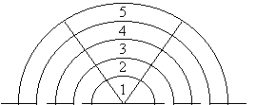
ИНФОРМАЦИОННЫЕ МИРЫ
1 – мир математических моделей
2 – мир алгоритмов
3 – мир программ
4 – мир моделей данных
5 – мир логико-лингвистических моделей данных

Slide 16
ПРЕИМУЩЕСТВА ФРАКТАЛЬНОГО ПОДХОДА
Использование ФС-моделей при построении ИТ позволяет:
концептуально объединить разные способы структурирования знаний, применяемые в различных областях знаний, необходимых для решения поставленной задачи
применять различные способы выделения и упорядочивания миров в зависимости от поставленной цели
акцентировать внимание на мирах программ, данных, знаний, являющихся предметом данной работы, отдавая должное значимости других миров
обеспечить последовательное осуществление стратегии построения ИТ (что достигается введением инварианта) независимо от глубины расслоения отдельных миров

Slide 17
ПРИМЕНЕНИЕ ФРАКТАЛЬНОГО ПОДХОДА: РАССЛОЕНИЕ ИТ-ИНФРАСТРУКТУРЫ

Slide 18
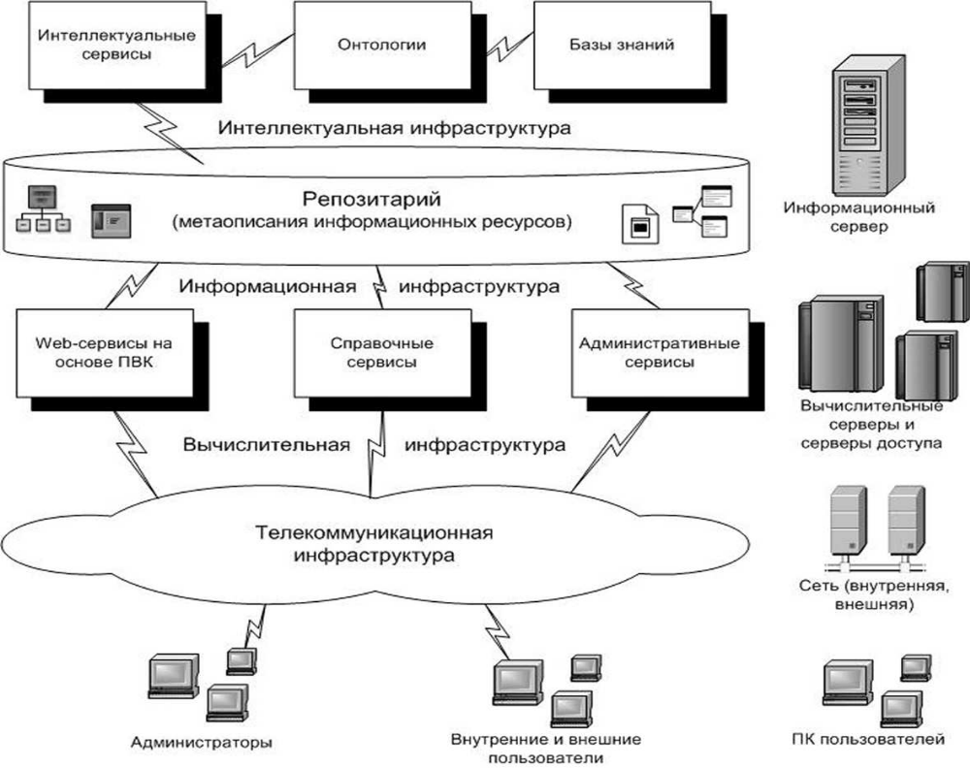
ИТ-ИНФРАСТРУКТУРА
СИСТЕМНЫХ ИССЛЕДОВАНИЙ В ЭНЕРГЕТИКЕ

Slide 19
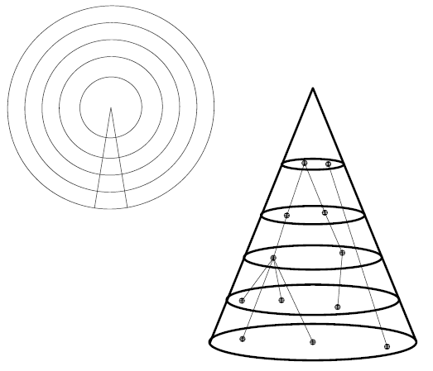
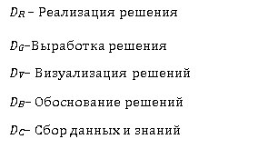
СЛОИ ФС-МОДЕЛИ, ВЫДЕЛЯЕМЫЕ
ПРИ ПОДДЕРЖКЕ ПРИНЯТИЯ РЕШЕНИЙ

Slide 20
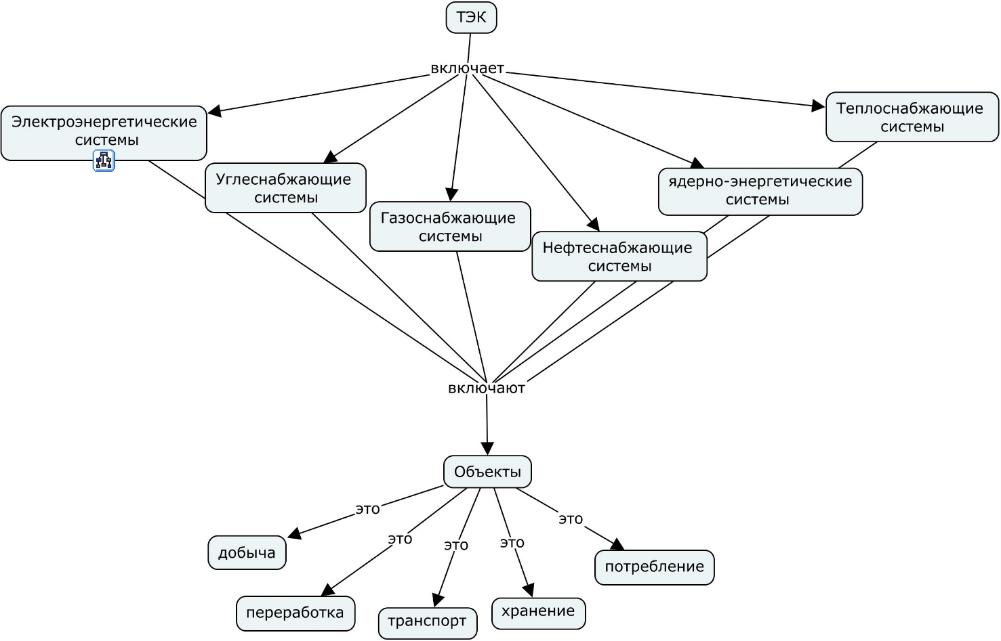
ПРИМЕНЕНИЕ ФРАКТАЛЬНОГО ПОДХОДА В ОНТОЛОГИЧЕСКОМ МОДЕЛИРОВАНИИ
(МЕТАОНТОЛОГИЯ ТЭК)

Slide 21
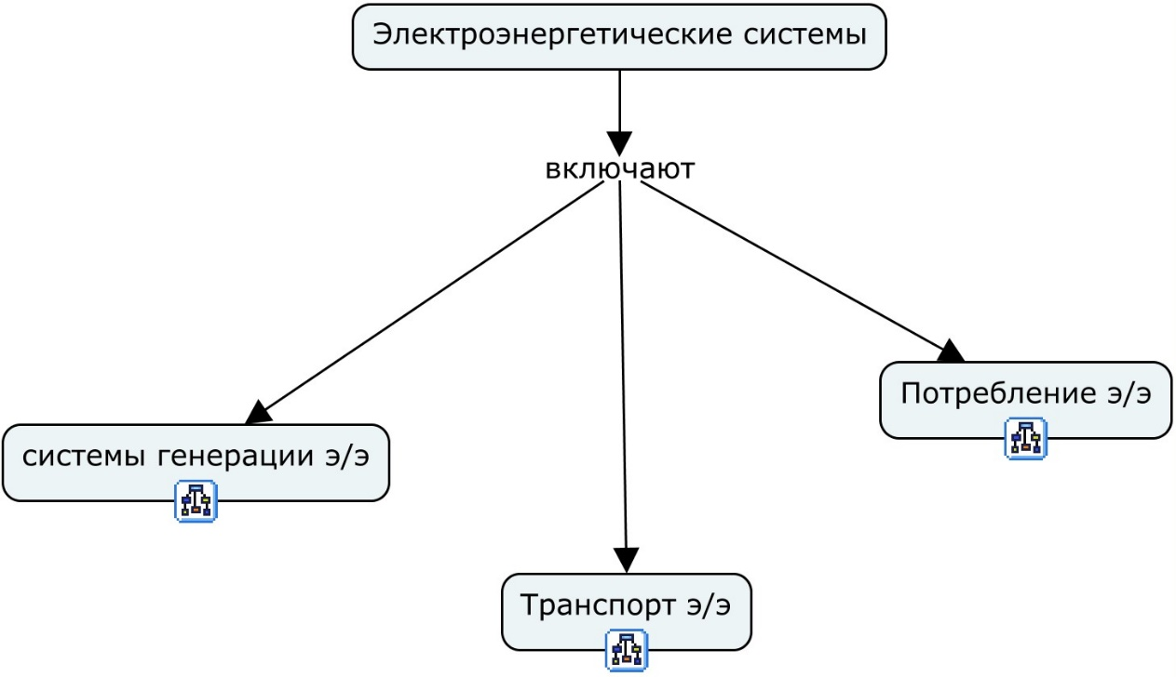
ПРИМЕНЕНИЕ ФРАКТАЛЬНОГО ПОДХОДА В ОНТОЛОГИЧЕСКОМ МОДЕЛИРОВАНИИ
(МЕТАОНТОЛОГИЯ ЭЭС)

Slide 22
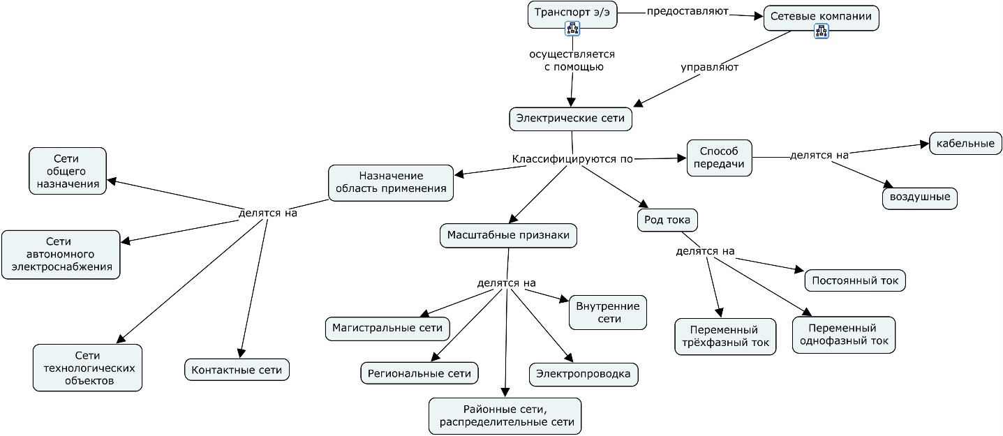
ПРИМЕНЕНИЕ ФРАКТАЛЬНОГО ПОДХОДА В ОНТОЛОГИЧЕСКОМ МОДЕЛИРОВАНИИ
(ОНТОЛОГИЯ ТРАНСПОРТА Э/Э)

Slide 23
ВОПРОСЫ К ЛЕКЦИИ
1. Стратификационный подход к структурированию знаний.
2. Фрактальный подход к структурированию знаний.
3. Фрактальность (определение, базовые свойства, примеры)
4. Понятие ФС-модели
5. Графическое представление ФС-модели
6. Математическое описание ФС-модели
7. Задание инвариантов в ФС-модели
8. Традиционная и усложненная цепочка решения задачи.
9. Информационная технология с точки зрения фрактального подхода.
10. Базовые информационные миры при построении ИТ
11. Преимущества фрактального подхода
12. Применение фрактального подхода в онтологическом моделировании

Slide 24
ГЕНЕТИЧЕСКИЕ АЛГОРИТМЫ, ИСПОЛЬЗУЮЩИЕ ИДЕИ ПОСТРОЕНИЯ ФРАКТАЛОВ
В 1980 г. Б. Мандельброт указал на фрактальную геометрию природы. Согласно Б. Мандельброту, эволюционирующие системы имеют фрактальную природу и наличие направленного нестихийного отбора и самосогласованную эволюцию.
Фрактальные объекты самоподобны, т.е. их вид не претерпевает существенных изменений при изменении масштабов их деятельности. Множества, имеющие такую структуру, считаются обладающими геометрической (масштабной) универсальностью.
Преобразования, создающие такие структуры, — это процессы с обратной связью с большим числом итераций, когда одна и та же операция выполняется снова и снова, аналогично эволюционным процессам. Здесь результат одной итерации является начальным условием для другой и требуется нелинейная зависимость между результатом и реальным значением.
Такие множества объектов называются фрактальными множествами. Основными примерами таких множеств являются множество Кантора и ковер Серпинского. Эти множества обладают геометрической инвариантностью и называются «множества средних третей».

Slide 25
МНОЖЕСТВО КАНТОРА
Рассмотрим простой вариант построения множества Кантора. Пусть на вещественной оси задан отрезок единичной длины [0,1]. Он делится на три равные части и средняя часть является открытым интервалом (1/3, 2/3 вырезается), как показано на рисунке.
Аналогичные действия выполняются с каждым из оставшихся отрезков. Получаем последовательность отрезков убывающей длины. На первом этапе — это один отрезок, на втором — два, на третьем — 4 и т.д., на k-м — 2k. При k —> оо, имеем множество точек, называемое множеством Кантора. Суммарная длина всех вырезанных отрезков равна 1.
Множество Кантора, промежуточное между точками d = 0 и d = 1, является фракталом.

Slide 26

ПРИМЕР ПОСТРОЕНИЯ МНОЖЕСТВА КАНТОРА

Slide 27
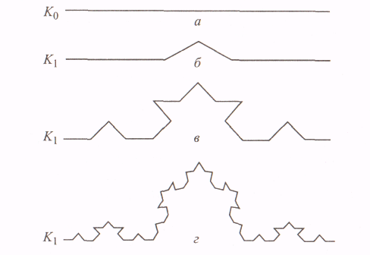
ПРОЦЕСС ПОСТРОЕНИЯ МНОЖЕСТВА КАНТОРА «СНЕЖИНКИ» (КРИВАЯ КОХА)

Slide 28
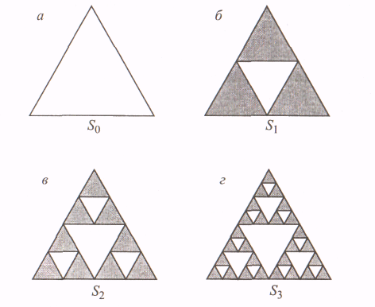
ОБОБЩЕНИЕ МНОЖЕСТВА КАНТОРА НА СЛУЧАЙ ПЛОСКИХ ФИГУР ПРИВОДИТ
К «КОВРУ СЕРПИНСКОГО».

Slide 29
ОПЕРАТОР КРОССИНГОВЕРА НА ОСНОВЕ ИДЕЙ ПОСТРОЕНИЯ МНОЖЕСТВА КАНТОРА
Пусть заданы две родительские хромосомы Р1, Р2. Согласно идее построения множества Кантора в Р1, Р2 определим две точки разрыва, которые делят хромосому на три равные части (1/3 + 1/3 + 1/3). Если при делении длины хромосомы на 3 ответ не является целым, то берутся ближайшие целые, например, при L = 7 получим три части L1=2, L2=2, Lз = 3 (L1 + L2 + Lз = 7).
Вторая часть хромосомы Р2 помещается в хромосому- потомок Р’1 , а вторая часть хромосомы Р1 помещается в хромосому- потомок Р’2.
Дальнейшее заполнение потомка Р’1 выполняется из Р1 слева направо, исключая повторяющиеся и вырезанные гены. Пустые позиции заполняются генами из Р2 . Аналогичная процедура выполняется и для построения потомка Р’2 .

Slide 30
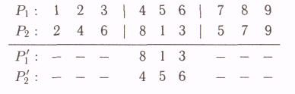

Slide 31
ОПЕРАТОР МУТАЦИИ НА ОСНОВЕ ИДЕЙ ПОСТРОЕНИЯ МНОЖЕСТВА КАНТОРА
Он заключается в перестановке генов, находящихся за точками разреза.
Например, пусть задана родительская хромосома Р1.
Определим две точки разрыва в Р1, которые делят хромосому на три равные или близкие к ним части

Slide 32

ПРИМЕР ОПЕРАТОРА МУТАЦИИ НА ОСНОВЕ ИДЕЙ ПОСТРОЕНИЯ МНОЖЕСТВА КАНТОРА

Slide 33
МОДИФИКАЦИЯ ОПЕРАТОРА МУТАЦИИ МНОЖЕСТВА КАНТОРА
Модификацией оператора мутации множества Кантора является процедура, когда первая часть родительской хромосомы меняется с третьей

Slide 34

ПРИМЕР МОДИФИКАЦИИ ОПЕРАТОРА МУТАЦИИ МНОЖЕСТВА КАНТОРА

Slide 35
ВЫВОД
На основе множества Кантора и ковра Серпинского можно строить любой генетический оператор.
При использовании последовательного поиска выполняется перебор точек разрыва для нахождения хромосомы с оптимальным значением целевой функции.

